Slide 1
HITO 2-POO variables,
arrays, clases, packages
Ing. William Barra
Estudiante: Iris
Michelle
Velasco Aruquipa

Slide 2
Propiedades: Las propiedades son las características de una clase,
es un
Es un paradigma de programación
que usa objetos y sus interacciones
para diseñar aplicaciones y
Programas de computadora.
Está basado en varias
técnicas, incluyendo herencia,
modularidad, polimorfismo,
y encapsulamiento.
Clases: Las clases pueden ser definidas
como un molde que contendrá todas
las características y acciones con las
cuales podemos.
Propiedades: Las propiedades son las
características de una clase
¿A que se refiere
Cuando se habla de P00?
Cuáles son los 4
Componentes que
Componen POO

Slide 3
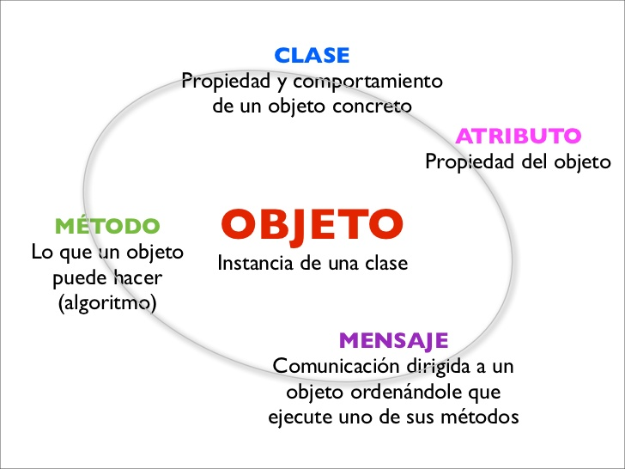
Abstracción: Es cuando separamos los
datos de un objeto para luego
generar un molde .
Encapsulamiento: Lo puedes utilizar
cuando deseas que ciertos métodos o
propiedades sean inviolables o
inalterables
Métodos: Los métodos son las
acciones que una clase
puede realizer.
Objetos: Son aquellos que
tienen propiedades y
comportamientos, estos
pueden ser físicos o conceptuales.
Cuáles son los
pilares de POO

Slide 4
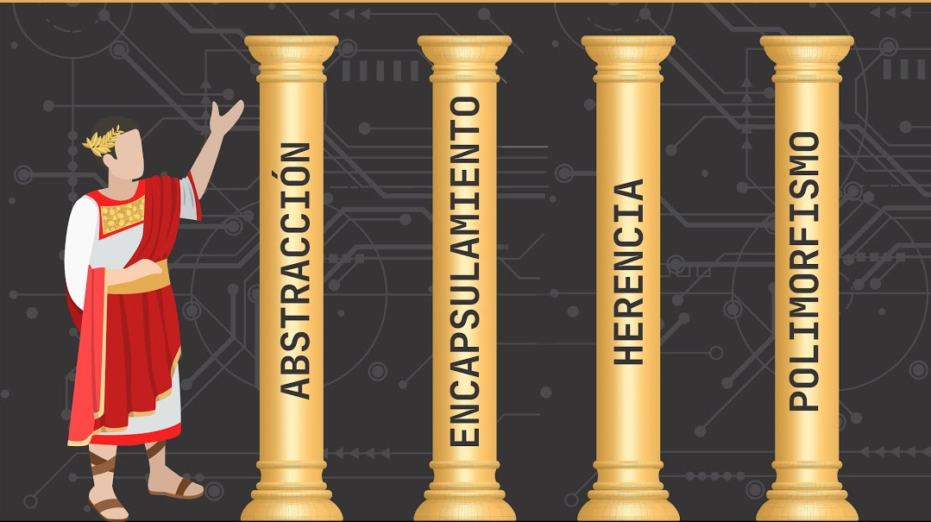
Herencia: Nos permite crear nuevas
clases a partir de otras.
Polimorfismo: Se utiliza para crear
métodos con el mismo nombre
pero con diferente comportamiento.
Se refiere a la agrupación
de datos con los métodos
que operan en esos datos,
o la restricción del acceso
directo a algunos de los
componentes de un objeto.​
¿Qué es
encapsulamiento?

Slide 5
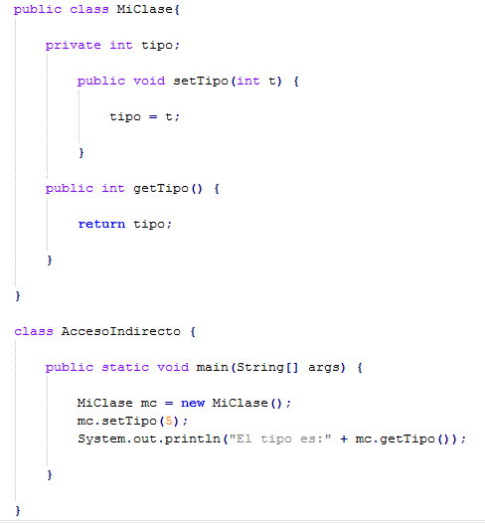
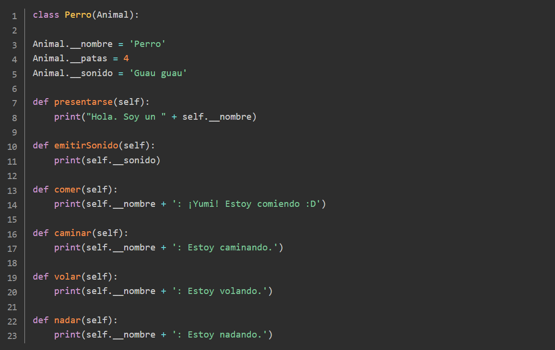
Se refiere al proceso por el cuál la
interfaz de un objeto muestra
su comportamiento específico
y nada más, absolutamente nada más.
¿Qué es
Abstracción?

Slide 6
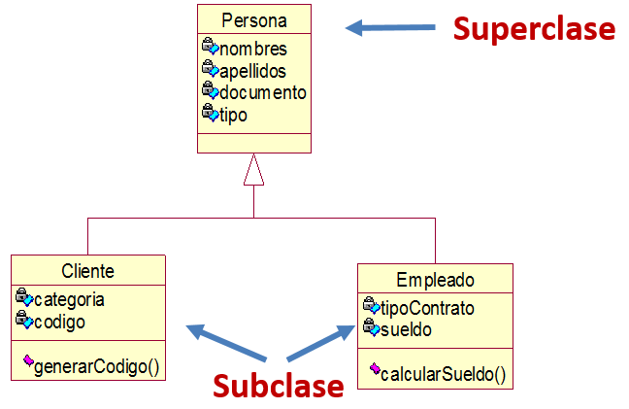
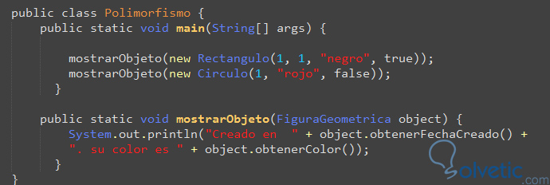
¿Qué es
Herencia?
¿Qué es
Polimorfismo?
Es un concepto de la programación orientada a objetos. El cual es un mecanismo que permite derivar
una clase a otra clase.
​
el polimorfismo se refiere a la
propiedad por la que es posible
enviar mensajes sintácticamente
iguales a objetos de tipos distintos.

Slide 7
¿Qué es
ARRAY?
¿Qué son los paquetes en JAVA?
En programación, se le
denomina vector, formación,
matriz, ​ a una zona de almacenamiento contiguo
que contiene una serie de
elementos del mismo tipo,
los elementos de la matriz
Un Paquete en Java es un contenedor de clases que permite agrupar las distintas partes de un programa y que por lo general
tiene una funcionalidad y elementos comunes, definiendo la ubicación
de dichas clases en un directorio
de estructura jerárquica.

Slide 8
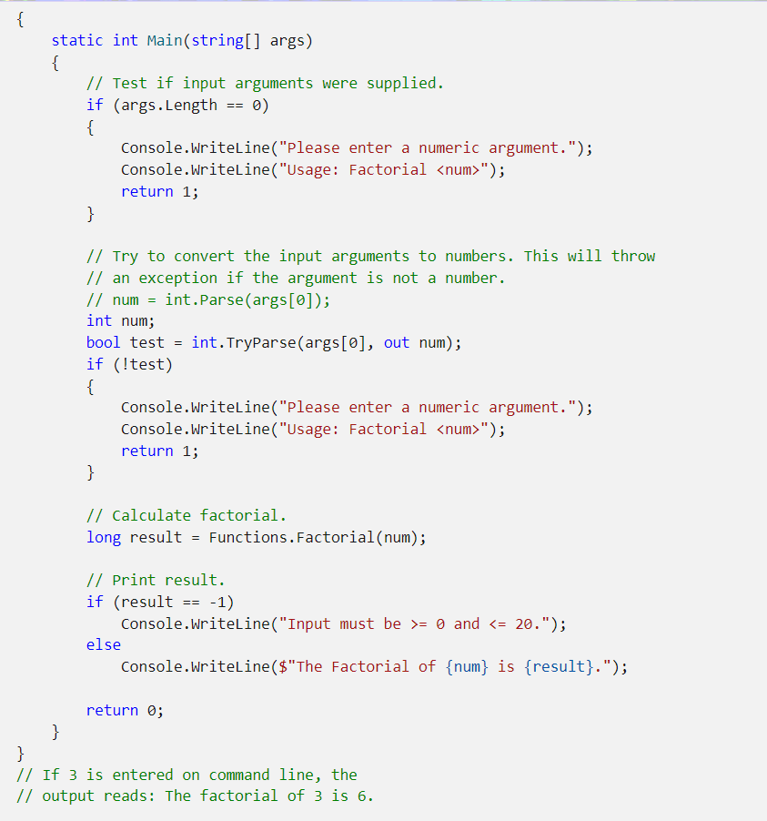
.
​
¿Cómo se define
una clase main
en JAVA?
El método main es el
punto de entrada de un
programa ejecutable,
es donde se inicia y
finaliza el control del
programa.

Slide 9
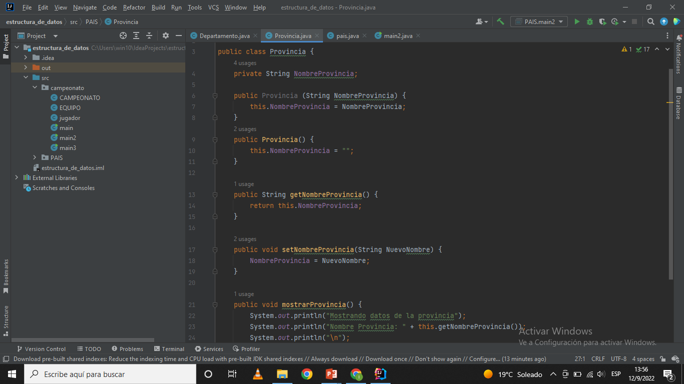
V. Quiroga H.
​
Practica
Generamos la
clase Provincia

Slide 10
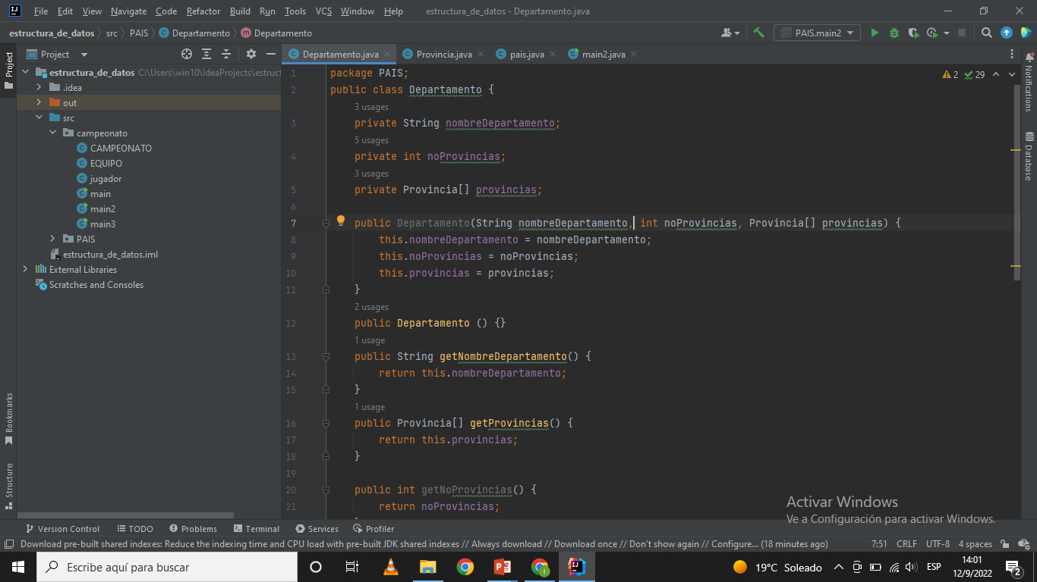
​
Generamos
la clase
Departamento

Slide 11
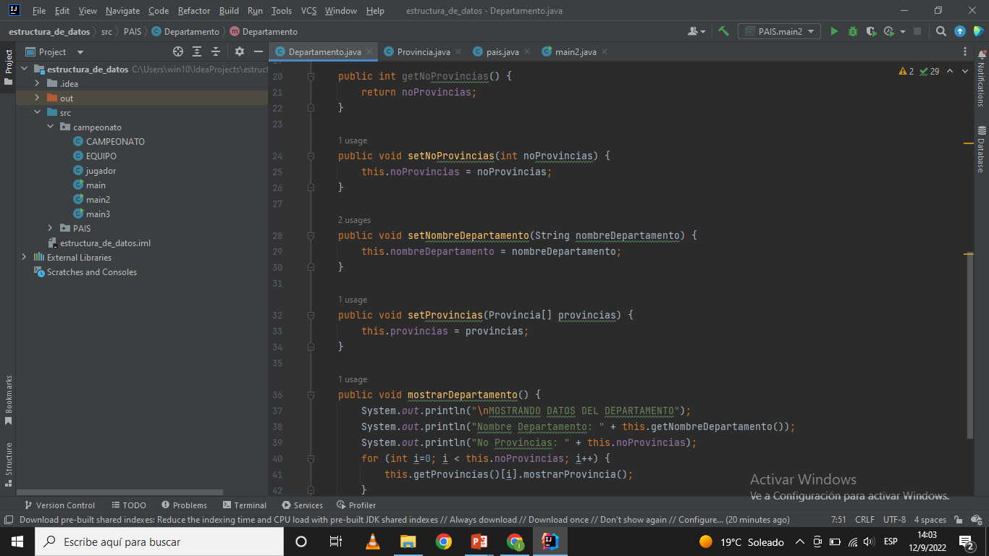
​
Generar
una clase
pais

Slide 12
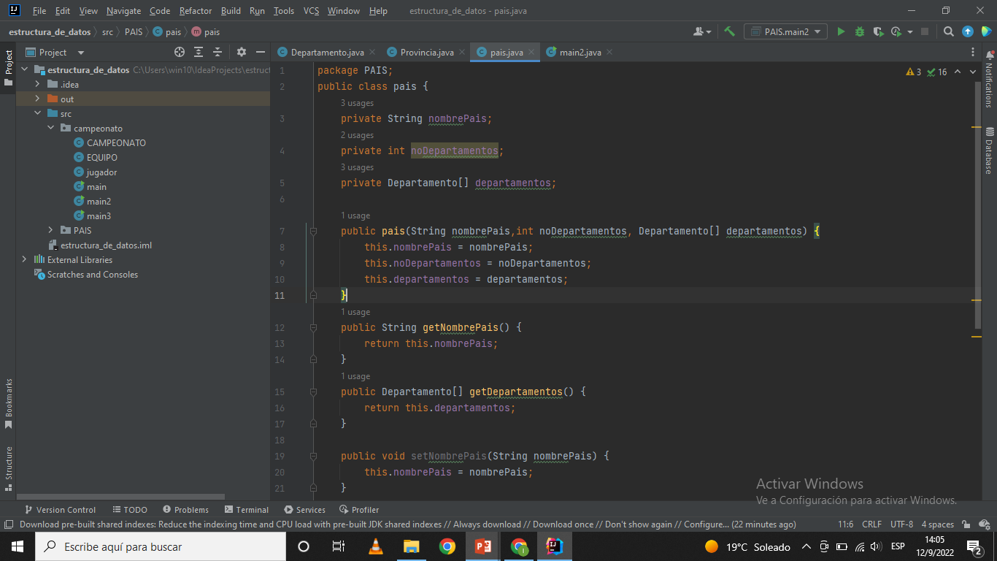
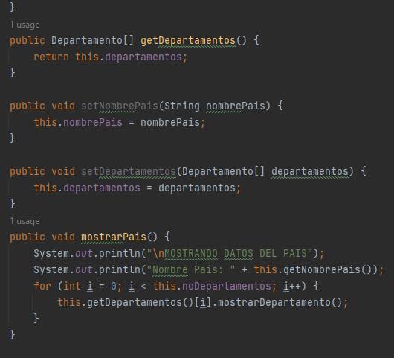
​

Slide 13
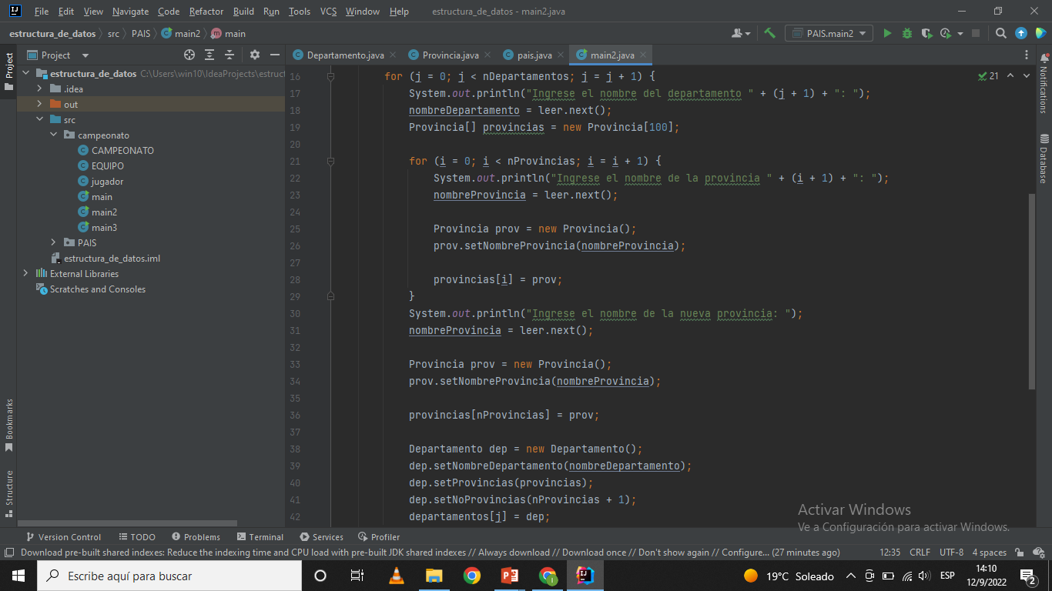
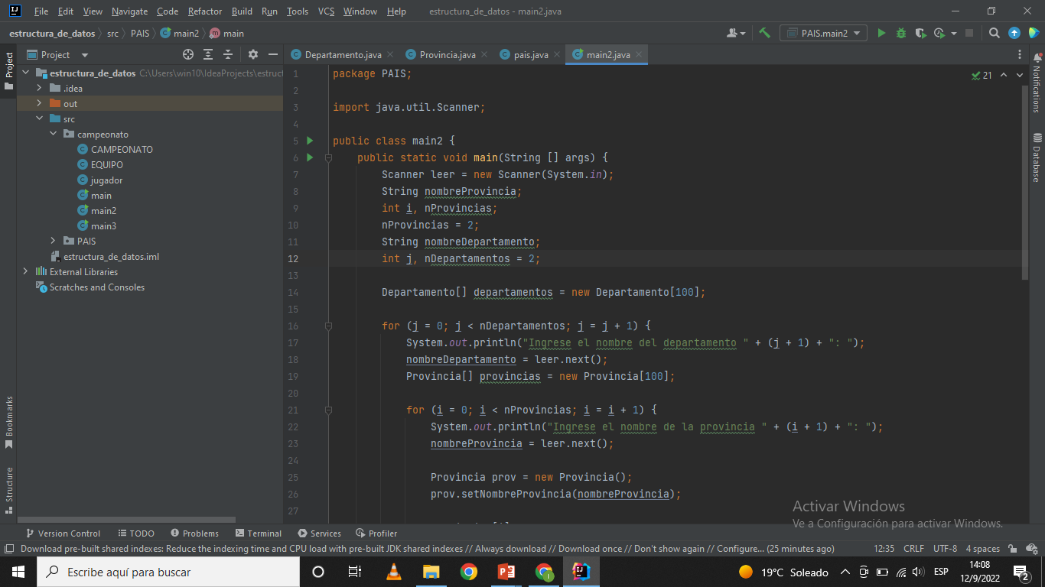
Main
​

Slide 14
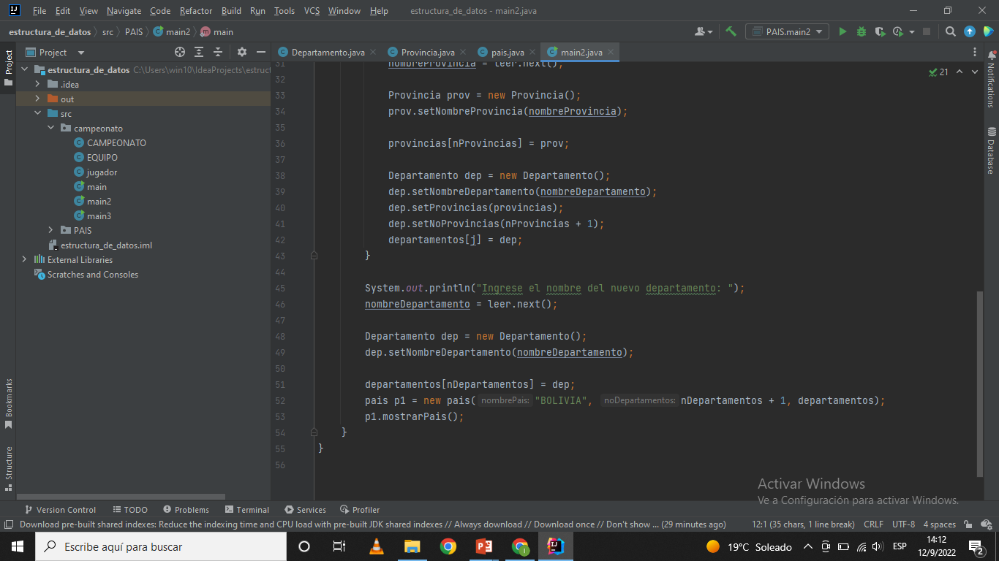
​
FIN

